Slide 1
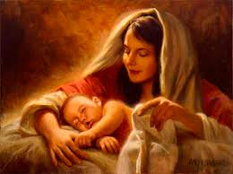
Tema N°3: No perdamos de vista a Jesús
SIETE MENSAJES SOBRE LA VIRGEN MARÍA
Texto base:
Luc.2:47,48.

Slide 2
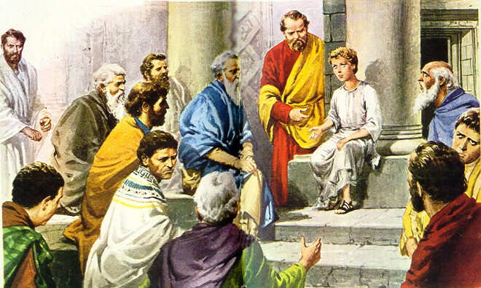
47 Todos los que le oían, estaban estupefactos por su inteligencia y sus respuestas.
⁴⁸ Cuando le vieron (José y María), quedaron sorprendidos, y su madre le dijo: "Hijo, ¿por qué nos has hecho esto? Mira, tu padre y yo, angustiados, te andábamos buscando.
Este incidente indudablemente debe haber sido una tragedia para María, como lo debe ser para toda madre, que se le extravíe un hijo por un momento

Slide 3
¿Qué había sucedido para que José y María estuvieran «angustiados» y lo estuvieran «buscando»?
Recordemos que María era un ser humano, y como tal estaba expuesta a fallas, Luc.2:42-46 nos dice la razón de su angustia.
Sus padres iban todos los años a Jerusalén a la fiesta de la Pascua. ⁴² Cuando tuvo doce años, subieron ellos como de costumbre a la fiesta ⁴³ y, al volverse, pasados los días, el niño Jesús se quedó en Jerusalén, sin saberlo su padres. ⁴⁴ Pero creyendo que estaría en la caravana, hicieron un día de camino, y le buscaban entre los parientes y conocidos; ⁴⁵ pero al no encontrarle, se volvieron a Jerusalén en su busca. ⁴⁶ Y sucedió que, al cabo de tres días, le encontraron en el Templo sentado en medio de los maestros, escuchándoles y preguntándoles.

Slide 4
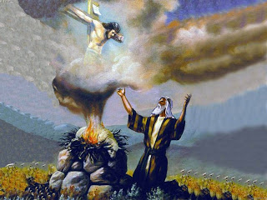
En este incidente de como María se extravió de Jesús, encontramos dos cosas para resaltar:
1). El hecho de que María acostumbrara asistir a las fiestas da testimonio de SU DEDICACIÓN A LAS COSAS ESPIRITUALES, porque la participación de las mujeres en las fiestas, a pesar de ser recomendada, no era obligatoria.
Por tanto, la fidelidad de María en asistir cada año a Jerusalén para participar de la pascua, fiesta que conmemoraba la liberación del pueblo de Israel de la esclavitud Egipcia, y a su vez, apuntaba al sacrificio de Cristo en la Cruz del Calvario, para liberarnos de la esclavitud del pecado.

Slide 5
2). De como María en un momento perdió de vista a Jesús, y esto ocasionó su angustia.
¿Qué ocasionó esta separación entre ellos?
El espíritu obediente de Jesús, siendo aún niño, le daba a José y a María toda la razón para confiar en él. Su mentalidad “viva y aguda” caracterizada por “una reflexión y una sabiduría que superaban a sus años” (DT G 49), hacía que su obediencia no fuera ciega sino inteligente.
Jesús, aun cuando era un niño, siempre estaba atento a los deseos (le sus padres y se anticipaba a satisfacerlos (DTG 60). Siempre parecía saber lo que tenía que hacer, y era fiel en hacerlo. En esta ocasión María y José dieron por sentado que se comportaría como lo había hecho en el pasado.

Slide 6
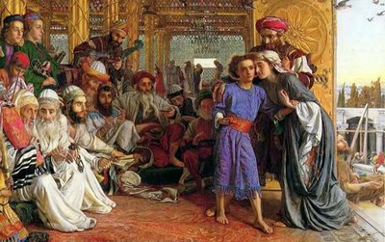
En la respuesta de Jesús a su madre: "Hijo, ¿por qué nos has hecho esto? Mira, tu padre y yo, angustiados, te andábamos buscando."
⁴⁹ El les dijo: "Y ¿por qué me buscabais? ¿No sabíais que yo debía estar en la casa de mi Padre?" Otra versión dice: «en los asuntos de mi Padre tenia que estar»?
O sea que María no debía esperar que Jesús estuviese junto a ella cumpliendo sus deseos, sino al contrario, ella debía estar junto a Jesús dispuesta a escucharle, ya que para Jesús el hacer la voluntad de su Padre celestial, primaba sobre la voluntad de su madre.

Slide 7
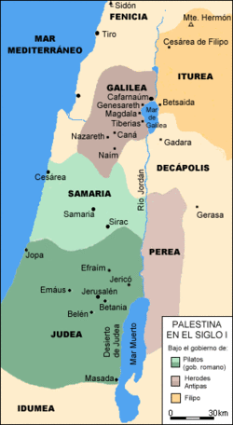
Si habían llegado hasta Jericó, ahora tenían que ascender más de 900 m por el escarpado camino hacia Jerusalén.
«Camino de un día» dice el texto. El viaje de regreso a Nazaret llevaría varios días, si todo marchaba bien. Si regresaron por la ruta del Jordán, en el primer día de viaje probablemente habrían llegado sólo hasta Jericó, a unos 27 km de Jerusalén. Esto nos dice que cuando nos separamos de Jesús, el camino es cuesta abajo.

Slide 8
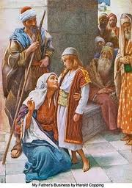
Sin duda José y María se levantaron temprano a la mañana siguiente para regresar a Jerusalén. Su corazón estaba lleno de terribles presentimientos, pues recordaban bien los desesperados intentos de Herodes para matar al niño (hacía doce años).
Llegaron a la ciudad, y pasaron las pocas horas que les quedaban en este segundo día buscando a su hijo; pero todo fue en vano. La búsqueda de este día fue tan inútil como la de las últimas horas del día anterior. Al tercer día continuaron buscando. Su tristeza y angustia se convirtieron en gozo y alegría cuando en este día escucharon la voz de Jesús entre los que adoraban en el templo.
Recuerda, a semejanza de la virgen María, tu «tristeza y angustia» se torna en «gozo y alegría» cuando tienes ese encuentro con Jesús.

Slide 9
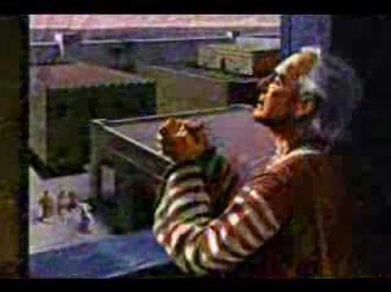
Piensa por un momento, ¿cuanto tiempo gastaría María recorriendo 26 klm, y luego ese ascenso de 900 m a Jerusalén, angustiada y triste, buscando a Jesús? Y no seso en su búsqueda, hasta que lo encontró.
De la misma forma que lo hizo María, nuestra prioridad debiera ser madrugar hacia Jerusalén, no importa el ascenso que implica mejorar nuestra relación con Jesús, y no cesar en su búsqueda hasta ver su rostro como lo dice (Apoc.22:4).
Daniel es otro digno ejemplo de ello, cuando Daniel supo que el edicto había sido firmado, entró en su casa, y abiertas las ventanas de su cámara que daban hacia Jerusalén, se arrodillaba tres veces al día, y oraba y daba gracias delante de su Dios, como lo solía hacer antes (Dan.6:10).

Slide 10
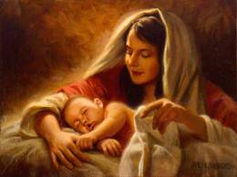
Los “doctores” destacados en tiempos de Cristo eran Gamaliel, maestro de Saulo (Hechos 22:3);
Simeón, hijo y sucesor de Hill el;
Nicodemo (Juan 3:1 ; 3:10),
y posiblemente José de Arimatea (Mat.27:57).
Estos dirigentes religiosos no podían explicarse cómo un niño que, bien lo sabían, no había aprendido en las escuelas de los rabinos (DTG 59) Supiese de profecía.
Además, Juan 7:15 da el siguiente testimonio: Y se maravillaban los judíos, diciendo: ¿Cómo sabe éste letras, sin haber estudiado? Dios había sido su maestro por medio de los preceptos de María.

Slide 11
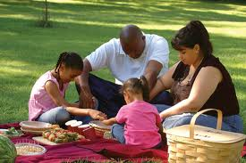
Este es otro de los ejemplos que podemos aprender de la virgen María. Cuando ella les dijo a los que servían: «Haced todo lo que os diga», era porque ella ya lo había hecho, ella avía obedecido lo que Él había ordenado:
«Y estas palabras que yo te mando hoy, estarán sobre tu corazón; y las repetirás a tus hijos, y hablarás de ellas estando en tu casa, y andando por el camino, y al acostarte, y cuando te levantes» (Deut.6:6,7).

Slide 12
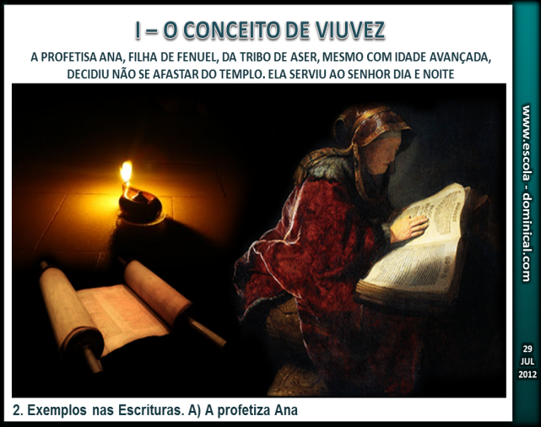
¿Quién fue la maestra o maestro de la virgen María?
Lucas 2:37. Ana,.. era viuda hacía ochenta y cuatro años; y no se apartaba del templo, sirviendo de noche y de día con ayunos y oraciones.
Esta venerable anciana de posiblemente 106 años, la continua presencia de Ana en el templo habla elocuentemente del amor con que servía al Señor. «Se dedicaba a la enseñanza de las jóvenes que venían al templo para recibir instrucción religiosa». C.B.A.
Observe la cadena de maestras consagradas a Dios: Ana fue la maestra religiosa de María, y esta, que hacia todo lo que Dios decía, a su vez fue la maestra humana de Jesús.

Slide 13
Jesús era muy obediente a lo que su Madre le había enseñado, por tanto estaba muy atento «Oyéndoles y preguntándoles». Es decir, como un estudiante sincero y respetuoso.
María y José habían esperado que Jesús se relacionara en esta visita a Jerusalén con los rabinos, respetados y sabios, y que los llegaría a respetar prestando mayor atención a sus enseñanzas (DTG 58).

Slide 14
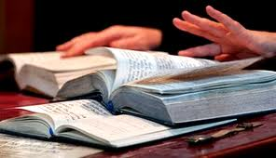
Sin embargo, pronto se hizo evidente que la comprensión que tenía, Jesús de las profecías era más clara que la de los rabinos. Sus penetrantes preguntas les abrían los ojos a verdades que ellos habían pasado por alto acerca de la misión del Mesías y del cumplimiento en ese tiempo de profecías que indicaban que el Mesías estaba por aparecer (DTG 58-59).
Nota. Nosotros, como lo hacía Jesús, no debemos conformarnos con lo que se nos enseña en la iglesia, sino que debemos ir más allá, «Escudriñando las Escrituras» y el Espíritu de Profecía por nosotros mismos.

Slide 15
Para reflexionar
¿En nuestra vida cristiana que debemos hacer para no «perder de vista a Jesús?
1). Escuchar el consejo de María «Haced todo lo que os diga»
2). Puestos los ojos en Jesús, el autor y consumador de la fe, el cual por el gozo puesto delante de él sufrió la cruz, menospreciando el oprobio, y se sentó a la diestra del trono de Dios (Heb.12:2).

Slide 16


